Slide 1
Percepcja grafiki
Martyna Grotek

Slide 2
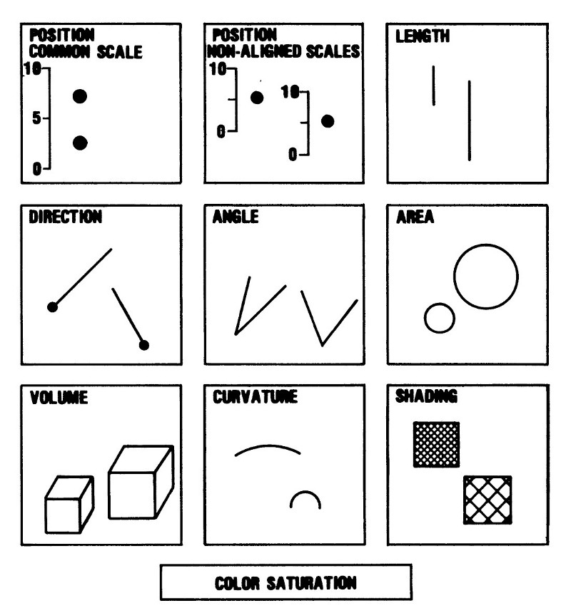
Podwaliny
W 1984 roku William Cleveland i Robert McGill (1) opublikowali badania, które można określić jako archetypowe dla wizualizacji informacji.
Pierwszy ranking tzw "elementarnych zadań percepcyjnych", które są najbardziej podstawowymi zadaniami wzrokowymi wykonywanymi w postrzeganiu wykresów.

Slide 3
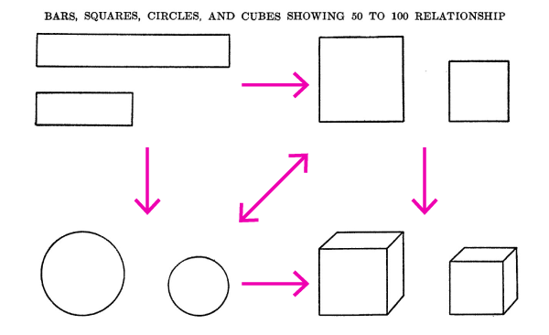
Podstawowe kształty
W komunikacji porównywalnych wartości:
Najbardziej efektywne – słupki
Koła i kwadraty – gorzej
Sześciany - najgorzej

Slide 4
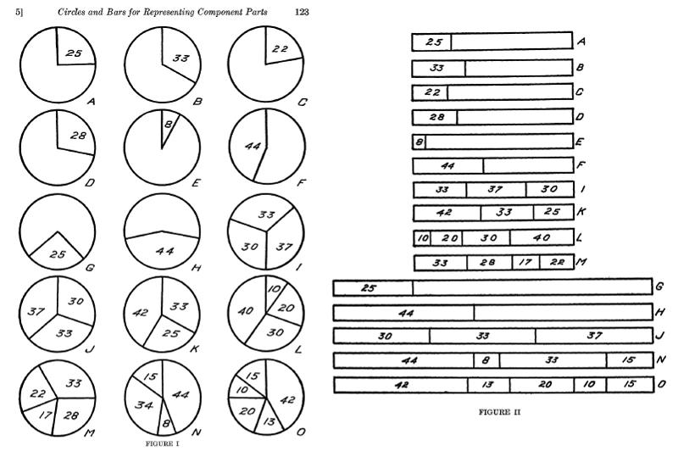
Proporcje
Eksperyment:
studenci psychologii poproszeni o oszacowanie proporcji dla wykresów kołowych i słupkowych.
Wynik:
wykresy kołowe odczytano równie łatwo, szybko i dokładnie, jak wykresy słupkowe
dodatkowo nie traciły one na czytelności wzrost ze wzrostem liczby elementów na wykresie (co miało miejsce dla wykresów słupkowych)
Notes:
W czasach kiedy był ten eksperyment przeprowadzany wykresy kołowe nie cieszyły się zbyt dobrą sławą.

Slide 5
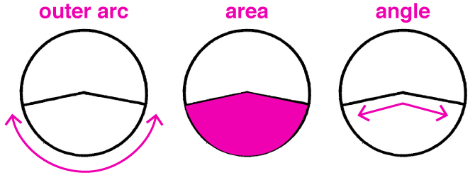
W ramach tego samego eksperymentu badany był także sposób postrzegania proporcji dla wykresów kołowych.
50% - łuk zewnętrzny
25% - kąt
25% - powierzchnia
Poza tym
71% - wolało wykresy kołowe
25% - wykresy słupkowe
Notes:
Tylko jedna kobieta zgłaszane przy użyciu cięciw, najprawdopodobniej dlatego, że miała specjalne szkolenie dla tego produktu. Była najbardziej dokładne osobą w klasie w postrzeganiu proporcji w wykresach kołowych.
Kobietom szło gorzej niż mężczyznom.

Slide 6
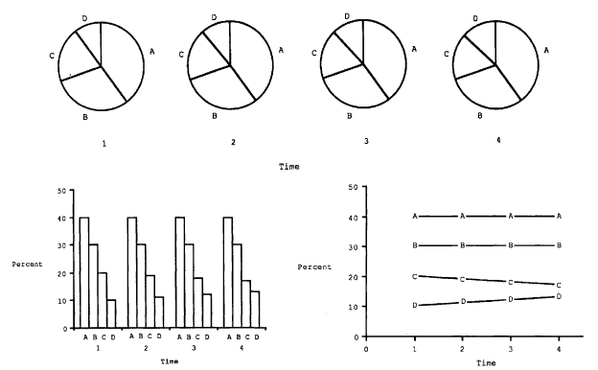
Percepcja zmian
Kołowe wypadły najgorzej.
Natomiast słupkowe i liniowe podobnie.
Wirtualne linie łączące słupki.
Notes:
Wirtualne linie łączące słupki.

Slide 7
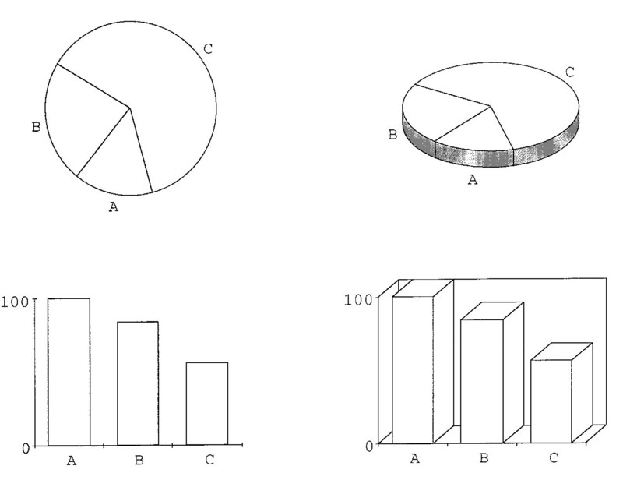
3D
Dla słupkowych 2D nie jest lepsze od 3D, natomiast ich percepcja zajmuje dłużej.
Dla kołowych 3D wypadają znacznie gorzej.
Eksperyment: wybór wykresu.
3D częściej wybierane (także kiedy podkreślony cel zapamiętania).
2D wybierany tylko w przypadku gdy informacja ma być przekazana szybko.

Slide 8
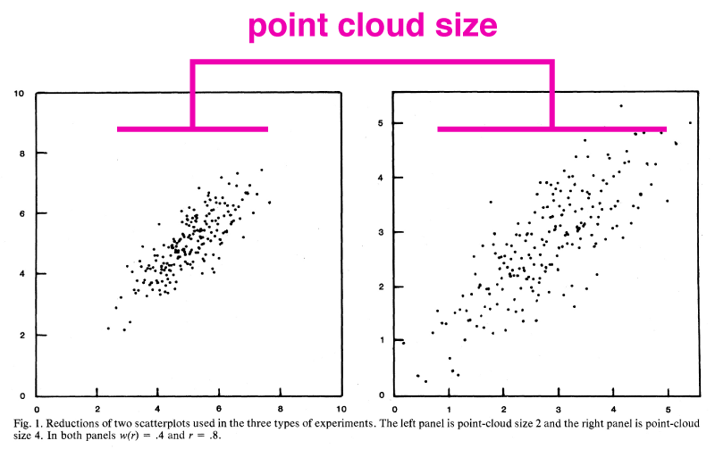
Scatterplots
Rozmiar chmury punktów ma wpływ na ocenę korelacji przez odbiorców.
Mniejsze chmury są odbierane jako mające większą korelację.

Slide 9
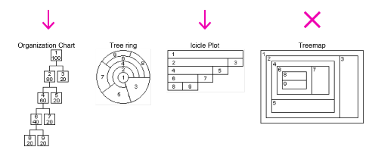
Wykresy hierarchiczne
Uczestnicy badania poproszeni zostali o porównanie 4 wykresów hierarchicznych.
Wyniki przedstawione obok.

Slide 10
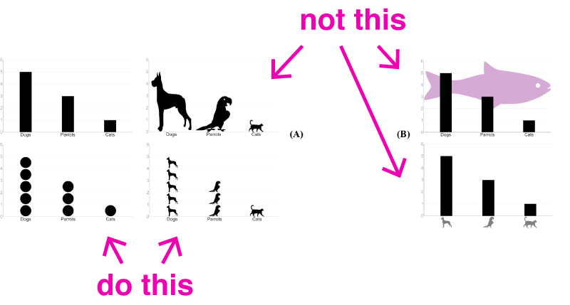
Piktogramy
Nie wpływają negatywnie na odbiór.
Odbiorcy chętniej je analizują.
Umieszczanie ich na osiach jest jedynie mylące.

Slide 11
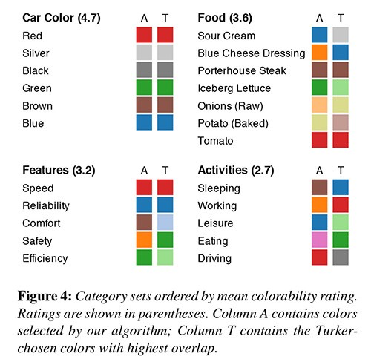
Kolory
Algorytm koloru semantycznie odpowiadającego prezentowanym danym.
Przykład:
Kiedy mówimy o oceanach nasze wykresy powinny być niebieskie.

